Slide 1

Investire nella ricerca scientifica per uno sviluppo etico ed economico del Paese
Carlo Federico Perno

Slide 2

Sviluppo umano
«Lo Sviluppo umano consiste nell’accrescere la libertà delle persone di condurre una vita lunga, sana e creativa, di lavorare alla realizzazione di altri obiettivi a loro cari, e di partecipare attivamente alla promozione di uno sviluppo equo e sostenibile in un mondo condiviso. Le persone sono sia i beneficiari sia la forza motrice dello sviluppo umano, tanto a livello individuale quanto di gruppo.»
Tratto dal Rapporto sullo Sviluppo Umano 2010, pubblicato da Programma delle Nazioni Unite per lo Sviluppo (UNDP), http://www.felcos.it/sviluppo-umano-178-1.html.

Slide 3


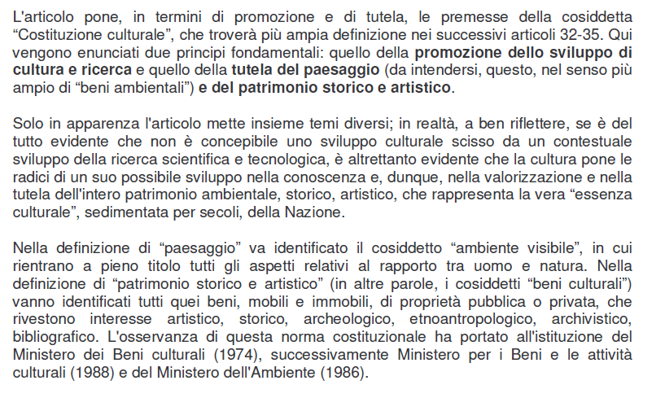

Slide 4
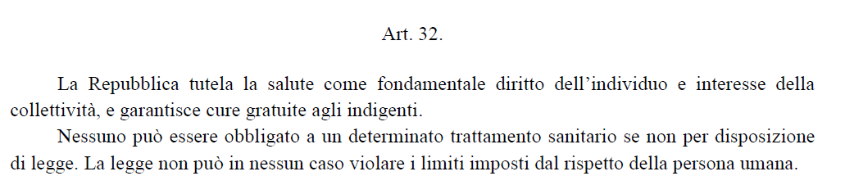

Slide 5
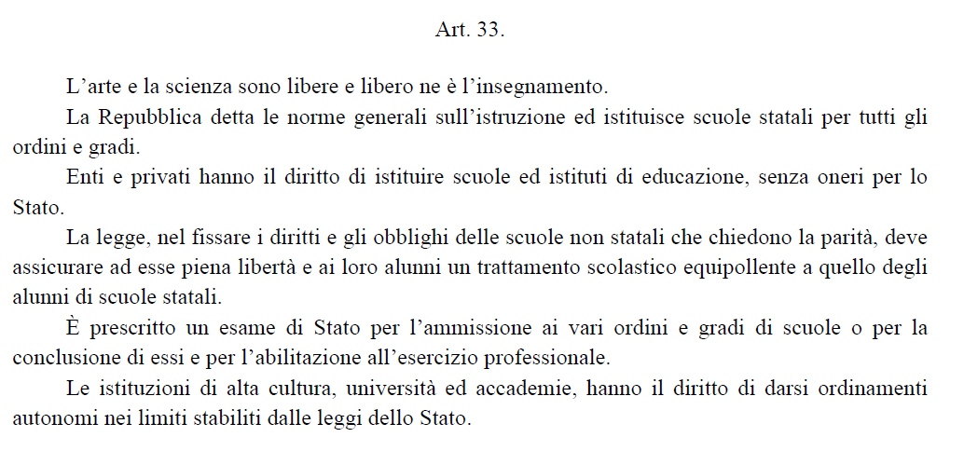
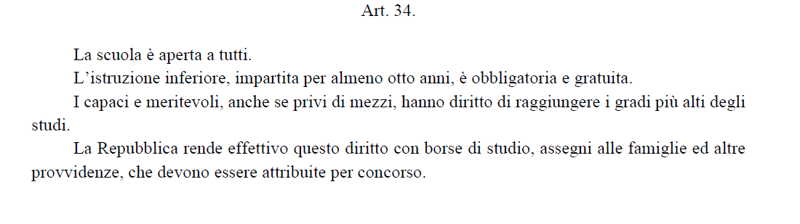

Slide 6
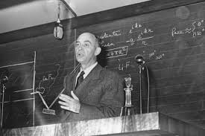
Enrico Fermi
Nel 1938 ricevette il Premio Nobel per la fisica, per "l'identificazione di nuovi elementi della radioattività e la scoperta delle reazioni nucleari mediante neutroni lenti".
“La professione del ricercatore deve tornare alla sua tradizione di ricerca per l’amore di scoprire nuove verità. Poiché in tutte le direzioni siamo circondati dall’ignoto e la vocazione dell’uomo di scienza è di spostare in avanti le frontiere della nostra conoscenza in tutte le direzioni, non solo in quelle che promettono più immediati compensi o applausi.”
(Discorso tenuto da Enrico Fermi nel 1947)

Slide 7
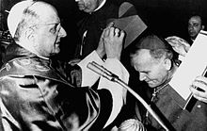
Papa Giovanni Paolo II
E’ stato il 264º vescovo di Roma e papa della Chiesa cattolica, 6º sovrano
dello Stato della Città del Vaticano, accanto agli altri titoli connessi al suo ufficio.
“Non abbiate paura! Aprite, anzi, spalancate le porte a Cristo! Alla sua salvatrice potestà aprite i confini degli stati, i sistemi economici come quelli politici, i vasti campi di cultura, di civiltà, di sviluppo. Non abbiate paura! Cristo sa cosa è dentro l'uomo. Solo lui lo sa! .”
(Papa Giovanni Paolo II, Omelia della messa di inaugurazione del pontificato, 1978)
“Una fede che non diventa cultura non è una fede pienamente accolta, non interamente pensata, non fedelmente vissuta.”
(Discorso tenuto dal papa al MEIC, 16 gennaio 1982)

Slide 9

Catechismo della Chiesa Cattolica (Art. 5 il Quinto comandamento)
Il rispetto della persona e la ricerca scientifica (i)
2292 Le sperimentazioni scientifiche, mediche o psicologiche, sulle persone o sui gruppi umani, possono concorrere alla guarigione dei malati e al progresso della salute pubblica.
2293 La ricerca scientifica di base come la ricerca applicata costituiscono una espressione significativa della signoria dell'uomo sulla creazione. La scienza e la tecnica sono preziose risorse quando vengono messe al servizio dell'uomo e ne promuovono lo sviluppo integrale a beneficio di tutti; non possono tuttavia, da sole, indicare il senso dell'esistenza e del progresso umano. La scienza e la tecnica sono ordinate all'uomo, dal quale traggono origine e sviluppo; esse, quindi, trovano nella persona e nei suoi valori morali l'indicazione del loro fine e la coscienza dei loro limiti.
2294 E' illusorio rivendicare la neutralità morale della ricerca scientifica e delle sue applicazioni. D'altra parte, i criteri orientativi non possono essere dedotti né dalla semplice efficacia tecnica, né dall'utilità che può derivarne per gli uni a scapito degli altri, né, peggio ancora, dalle ideologie dominanti. La scienza e la tecnica richiedono, per il loro stesso significato intrinseco, l'incondizionato rispetto dei criteri fondamentali della moralità; devono essere al servizio della persona umana, dei suoi inalienabili diritti, del suo bene vero e integrale, in conformità al progetto e alla volontà di Dio.

Slide 10
Catechismo della Chiesa Cattolica (Art. 5 il Quinto comandamento)
Il rispetto della persona e la ricerca scientifica (i)
2295 Le ricerche o sperimentazioni sull'essere umano non possono legittimare atti in se stessi contrari alla dignità delle persone e alla legge morale. L'eventuale consenso dei soggetti non giustifica simili atti. La sperimentazione sull'essere umano non è moralmente legittima se fa correre rischi sproporzionati o evitabili per la vita o l'integrità fisica e psichica dei soggetti. La sperimentazione sugli esseri umani non è conforme alla dignità della persona se, oltre tutto, viene fatta senza il consenso esplicito del soggetto o dei suoi aventi diritto.
2296 Il trapianto di organi è conforme alla legge morale se i danni e i rischi fisici e psichici in cui incorre il donatore sono proporzionati al bene che si cerca per il destinatario. La donazione di organi dopo la morte è un atto nobile e meritorio ed è da incoraggiare come manifestazione di generosa solidarietà. Non è moralmente accettabile se il donatore o i suoi aventi diritto non vi hanno dato il loro esplicito assenso. E' inoltre moralmente inammissibile provocare direttamente la mutilazione invalidante o la morte di un essere umano, sia pure per ritardare il decesso di altre persone.

Slide 11
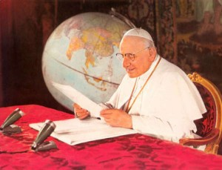
La presenza delle scienze nel Magistero attorno al Concilio Vaticano II

Slide 12
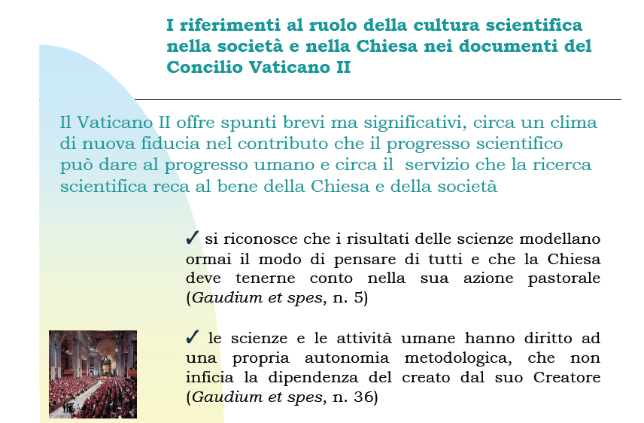
Da G. Tanzella-Nitti, IV workshop DISF Working Group, 2011

Slide 13
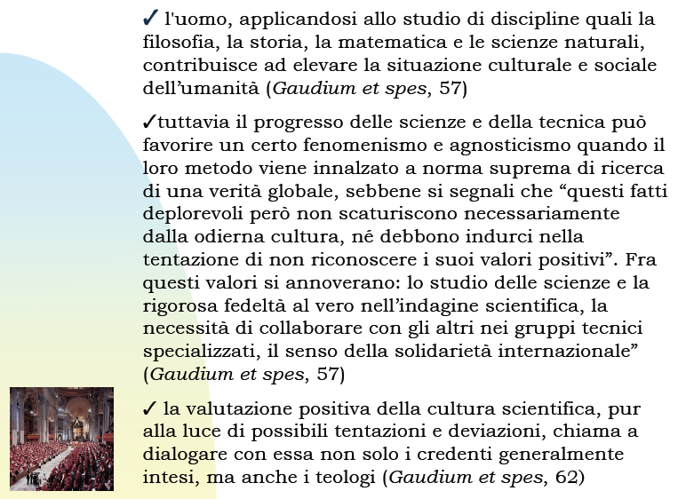
Da G. Tanzella-Nitti, IV workshop DISF Working Group, 2011

Slide 14
Il Magistero stimola la presenza cristiana nel mondo scientifico
«Ci parrebbe indispensabile oggi che dei cattolici convinti siano presenti in gran numero in questo campo con pieno slancio di attività umana al fine di orientarlo nel senso voluto dal Creatore» (Giovanni XXIII, 1959)
(è compito proprio di uno scienziato cristiano) «porre lealmente la questione dell’avvenire terrestre dell’umanità e, come uomo responsabile, concorrere a prepararlo, a preservarlo, a eliminare i rischi; pensiamo che questa solidarietà con le future generazioni sia una forma di carità alla quale molti peraltro sono oggi sensibili, all’interno del discorso ecologico» (Paolo VI, 1975)
(invito ad una) «mobilitazione generale di tutti gli uomini e le donne di buona volontà» (poiché la presente generazione si trova) «ad affrontare una grande sfida morale, che consiste nell’armonizzare i valori della scienza e i valori della coscienza»
(Giovanni Paolo II, 1981, ad Hiroshima)
«Ecco allora la grande sfida delle Università cattoliche: fare scienza nell'orizzonte di una razionalità vera, diversa da quella oggi ampiamente dominante, secondo una ragione aperta alla questione della verità e ai grandi valori iscritti nell'essere stesso, aperta quindi al trascendente, a Dio » (Benedetto XVI, 25-11-2005)

Slide 15
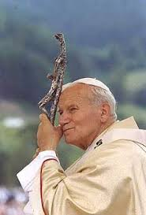
Alcuni contributi essenziali provenienti dal Magistero di Giovanni Paolo II

Slide 16
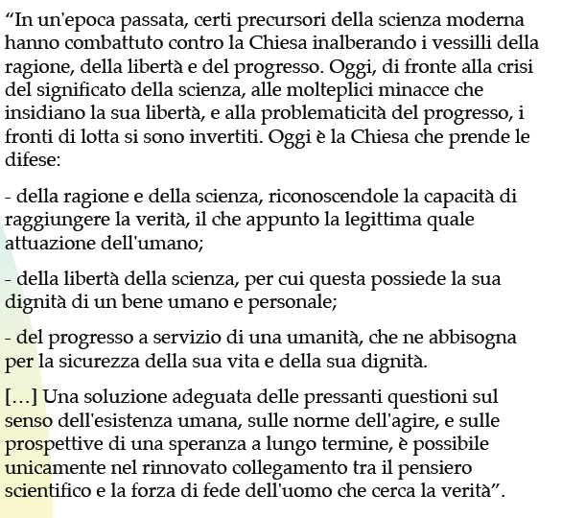
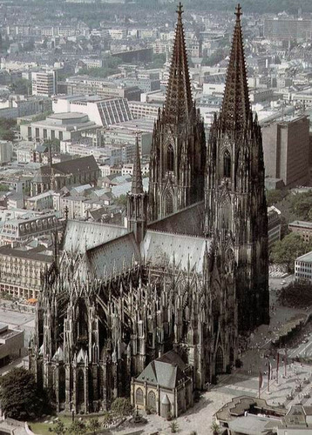
Dal Discorso della Cattedrale di Colonia, 15 novembre 1980
I compiti e il valore morale della ricerca scientifica

Slide 17
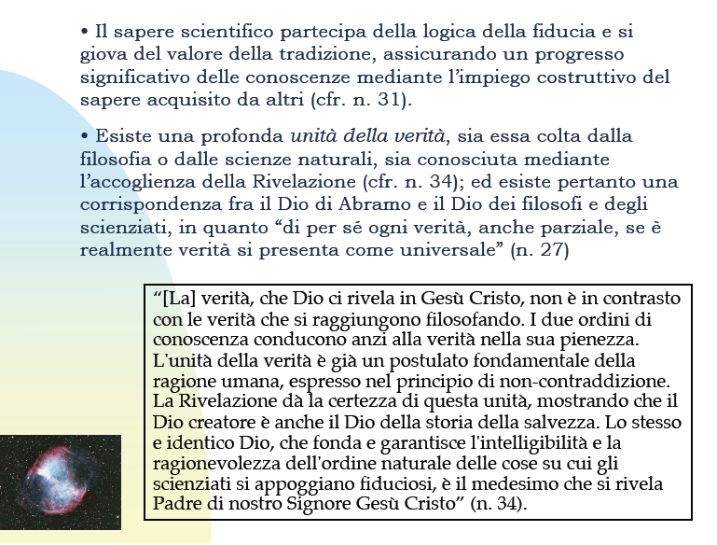
Da G. Tanzella-Nitti, IV workshop DISF Working Group, 2011

Slide 18
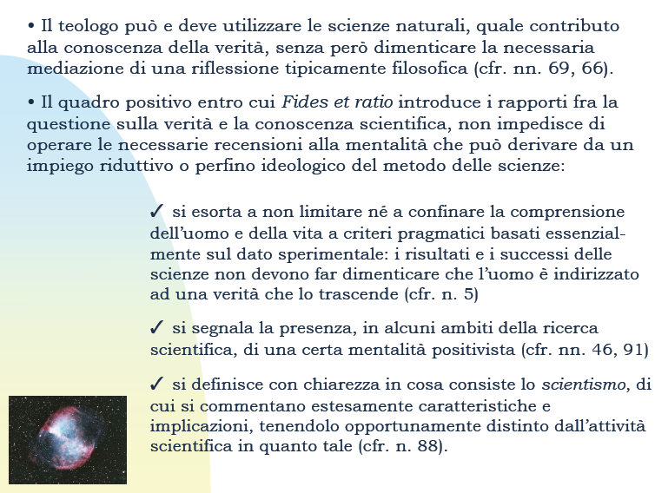
Da G. Tanzella-Nitti, IV workshop DISF Working Group, 2011

Slide 19
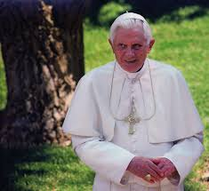
Il riconoscimento di un Logos creatore nell’attività di ricerca scientifica, secondo il magistero di
Benedetto XVI

Slide 20
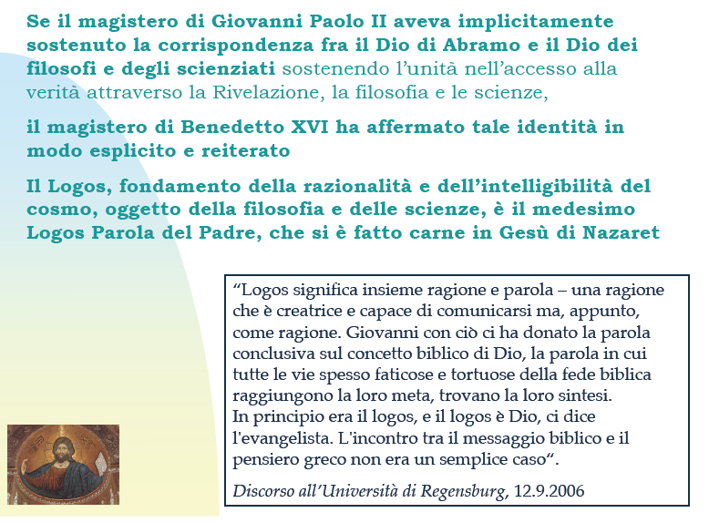
Da G. Tanzella-Nitti, IV workshop DISF Working Group, 2011

Slide 21
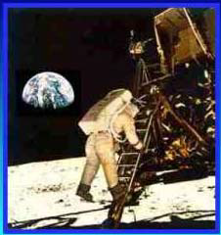
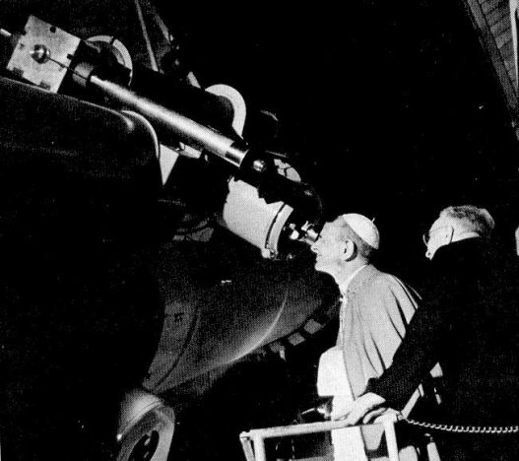
Il primato dell’etica sulla tecnica
interrogativi cruciali posti dal progresso tecnico-scientifico:
«Oggi è un giorno grande, un giorno storico per l’umanità, se
davvero questa sera due uomini metteranno piede sulla Luna
[…]. Faremo bene a meditare sopra questo straordinario e
strabiliante avvenimento […]. Faremo bene a meditare
sull’uomo, sul suo ingegno prodigioso, sul suo coraggio
temerario, sul suo progresso fantastico. […] Chi è l'uomo? Chi
siamo noi, capaci di tanto? Faremo bene a meditare sul
progresso. […] L'ammirazione, l'entusiasmo, la passione per gli
strumenti, per i prodotti dell'ingegno e della mano dell'uomo ci
affascinano, forse fino alla follia. E qui è il pericolo: da questa
possibile idolatria dello strumento noi dovremo guardarci. È
vero che lo strumento moltiplica oltre ogni limite l'efficienza
dell'uomo; ma questa efficienza è sempre a suo vantaggio? Lo
fa più buono? più sano? O non potrebbe lo strumento
imprigionare l'uomo che lo produce e renderlo servo del
sistema di vita che lo strumento nella sua produzione e nel suo
uso impone al proprio padrone?»
(Paolo VI, 20.7.1969, all’Angelus)

Slide 22
Il primato dell’etica sulla tecnica
«Il progresso è autentico se implica e favorisce lo sviluppo della coscienza morale»
(Paolo VI, Octogesima Adveniens)
«Bisogna convincersi della priorità dell'etica sulla tecnica, del primato della persona sulle cose, della superiorità dello spirito sulla materia»
(Redemptor Hominis n. 16)
«La causa dell’uomo sarà servita se la scienza si alleerà alla coscienza» (Giovanni Paolo II, 1980, all’Unesco)
«Occorre guardarsi dai rischi di una scienza e di una tecnologia che si pretendano completamente autonome nei confronti delle norme morali inscritte nella natura dell’essere umano»
(Benedetto XVI, 19-11-2005)

Slide 23
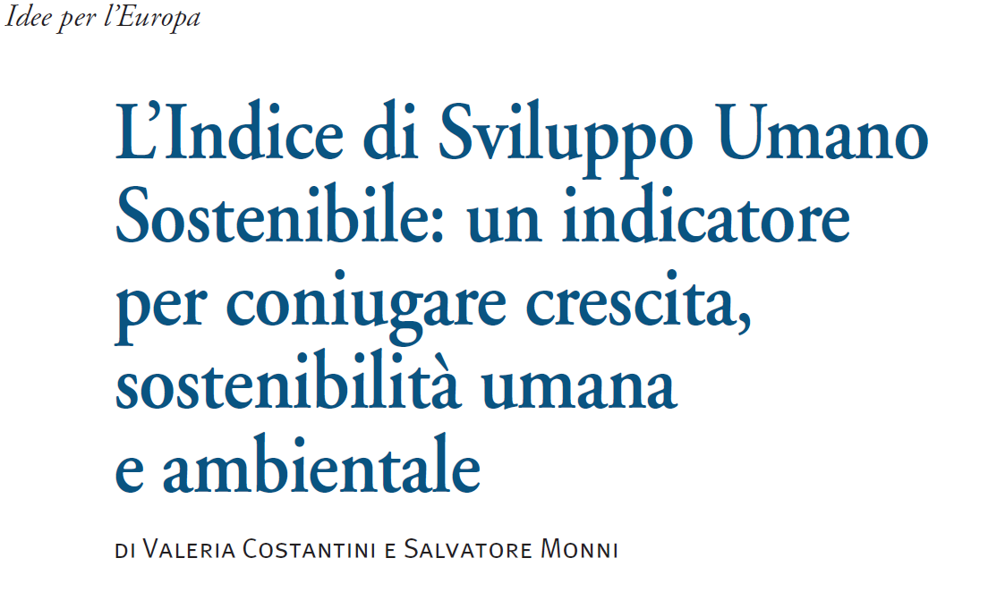
Indice di sviluppo umano
(HDI-Human Development Index)

Slide 24
Indice di sviluppo umano
(HDI-Human Development Index)
E’ un indicatore di sviluppo macroeconomico realizzato nel 1990 dall'economista pakistano Mahbub ul Haq, seguito dall'economista indiano Amartya Sen. È stato utilizzato, accanto al PIL (Prodotto Interno Lordo), dall'Organizzazione delle Nazioni Unite a partire dal 1993 per valutare la qualità della vita nei paesi membri.
In precedenza, veniva utilizzato soltanto il PIL, indicatore di sviluppo macroeconomico che rappresenta il valore monetario dei beni e dei servizi prodotti in un anno su un determinato territorio nazionale e che si basa quindi esclusivamente sulla crescita e non tiene conto del capitale (soprattutto naturale) che viene perso nei processi di crescita.

Slide 25
Indice di sviluppo umano
(HDI-Human Development Index)
La scala dell'indice di sviluppo umano è in millesimi decrescente da 1 a 0 e si suddivide, in base ai quartili (dal 2010), in quattro gruppi:
paesi a molto alto sviluppo umano,
paesi ad alto sviluppo umano,
paesi a medio sviluppo,
paesi a basso sviluppo umano.

Slide 26
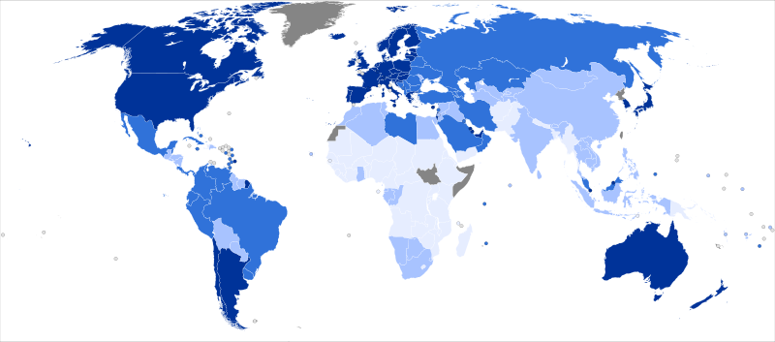
Mappa dell'indice di sviluppo umano per quartili
(Report 2011, basato su dati 2011, pubblicato il 2 novembre 2011)
Indices & Data | Human Development Reports (HDR) | United Nations Development Programme (UNDP)

Slide 27
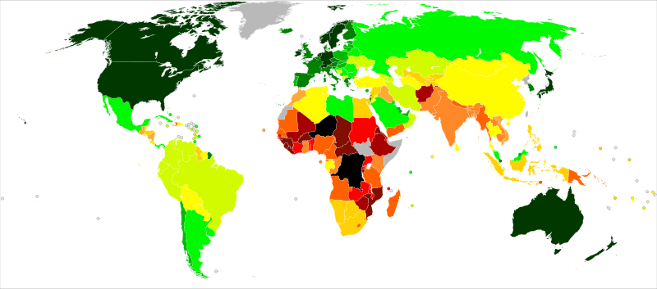
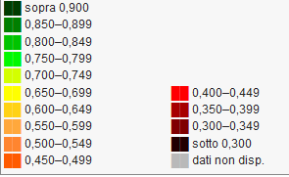
Mappa dell'indice di sviluppo umano per valori
(Report 2011, basato su dati 2011, pubblicato il 2 novembre 2011)
Indices & Data | Human Development Reports (HDR) | United Nations Development Programme (UNDP)

Slide 28

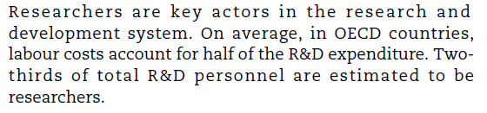
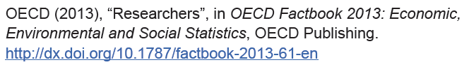
Researchers
R&D: research and development
OECD = OCSE Organizzazione per la cooperazione e lo sviluppo economico

Slide 29
Researchers - Definition
Researchers are professionals engaged in the conception and creation of new knowledge, products, processes, methods and systems, as well as those who are directly involved in the management of projects for such purposes.
They include researchers working in both civil and military research in government, universities and research institutes as well as in the business sector.
Researchers are part of human resources devoted to R&D. Other categories of R&D personnel are technicians (and equivalent staff) who participate in R&D by performing scientific and technical tasks, and other supporting staff (skilled and unskilled craftsmen, secretarial and clerical staff participating in R&D projects).
The number of researchers is measured in full-time equivalents (i.e a person working half-time on R&D is counted as 0.5 person-year) and expressed per thousand people employed in each country. The number of researchers includes staff engaged in R&D during the course of one year.

Slide 30
Researchers – Overview (i)
In the OECD area, around 4.2 million persons were employed as researchers in 2007. There were about 7.6 researchers per thousand of employed people, compared with 5.9 per thousand employed in 1995. This indicator has steadily increased over the last two decades.
The Nordic countries (Denmark, Finland, Iceland, Norway and Sweden) top the table for the numbers of researchers per thousand persons employed, with Finland the highest in the group, and the OECD, recording 17.0 researchers per thousand persons employed in 2010. Among the remaining OECD countries, rates are highest in Korea (11.1), Japan (10.4) and New Zealand (12.4 in 2009).
Conversely, researchers per thousand of employed people are low (below 1.0) in Chile and Mexico. Other countries with low rates, below 5.0 researchers per thousand of employed people, include Italy, Poland and Turkey.

Slide 31
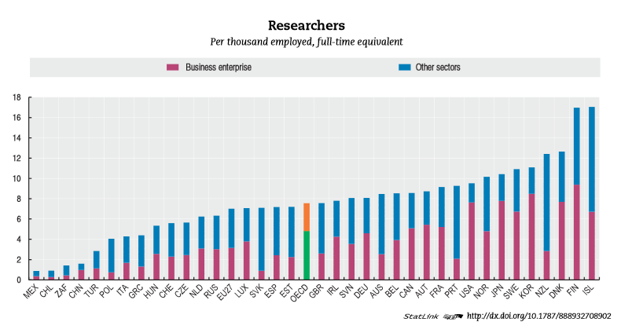

Slide 32
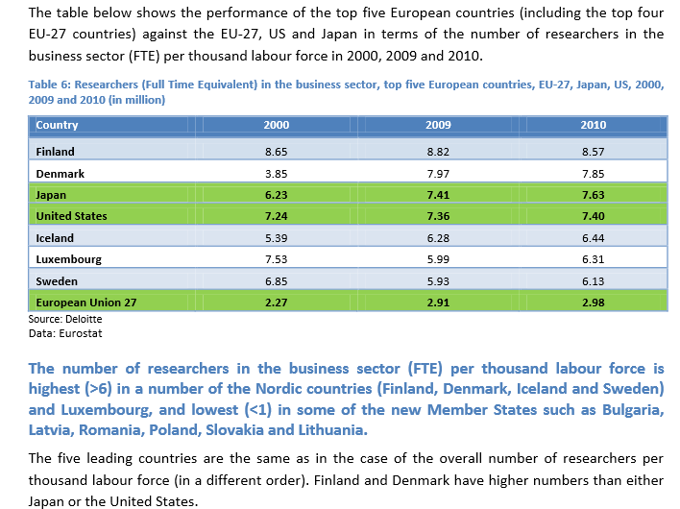
http://ec.europa.eu/euraxess/pdf/research_policies/20130911_Researchers%20Report%202013_FINAL%20REPORT.pdf

Slide 33
Researchers – Overview (ii)
In 2007, in the OECD, about 2.7 million researchers were engaged in the business sector. It represents approximately two-thirds of the total although there are differences across countries:
4/5 researchers work in the business sector in the United States,
about 3/4 in Japan and Korea
………..But less than one out of two in the EU
Chile, Mexico, Poland, the Slovak Republic and South Africa have a low intensity of business researchers (less than one per 1 000 employees in industry). In these countries, the business sector plays a much smaller role in the national R&D system than the higher education and government sectors.

Slide 34
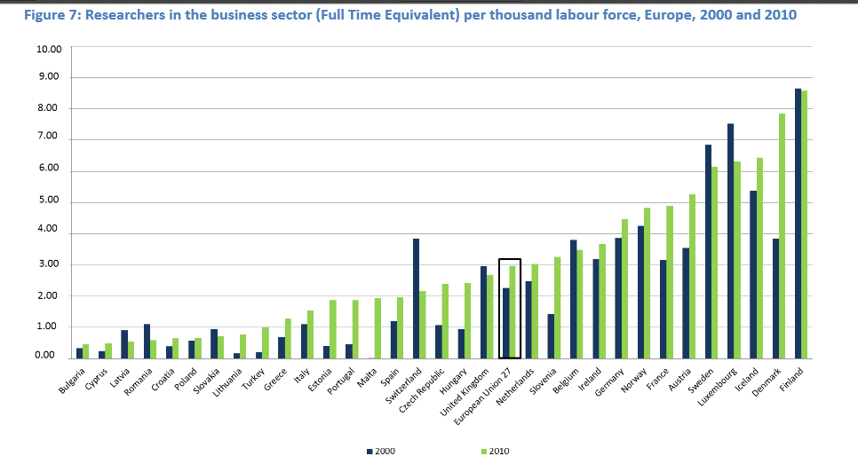
http://ec.europa.eu/euraxess/pdf/research_policies/20130911_Researchers%20Report%202013_FINAL%20REPORT.pdf

Slide 35
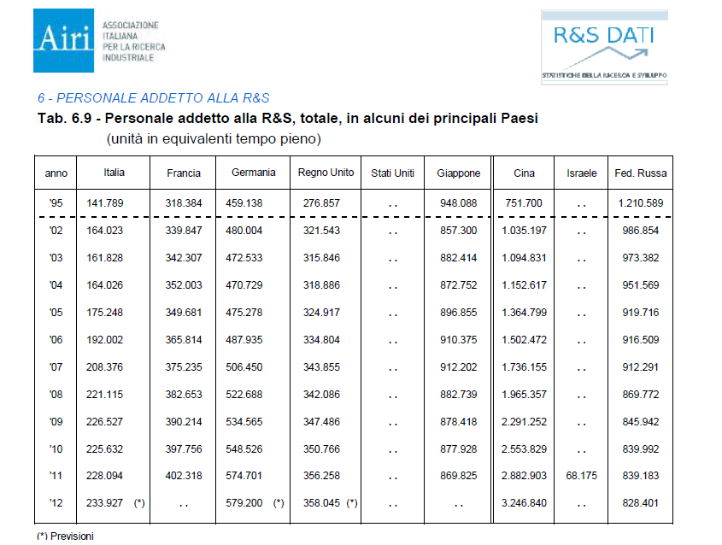

Slide 36
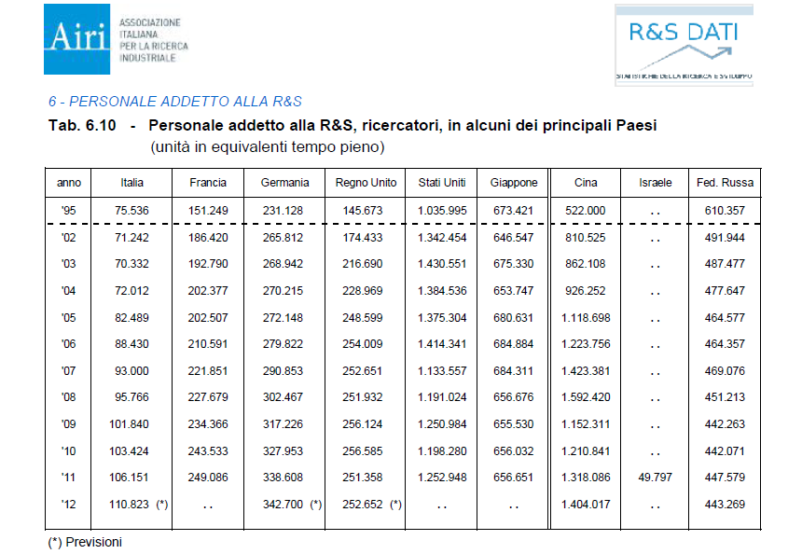

Slide 37
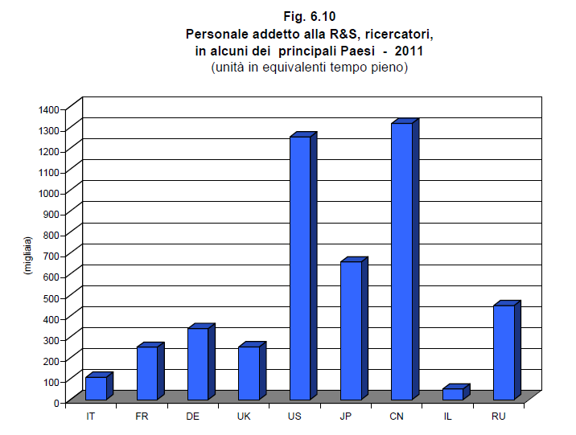

Slide 38
Personale addetto alla R&S, totale e ricercatori, Italia
Personale addetto alla R&S (n)
Anno
Fonti: ISTAT ultimo aggiornamento: gennaio 2014

Slide 39
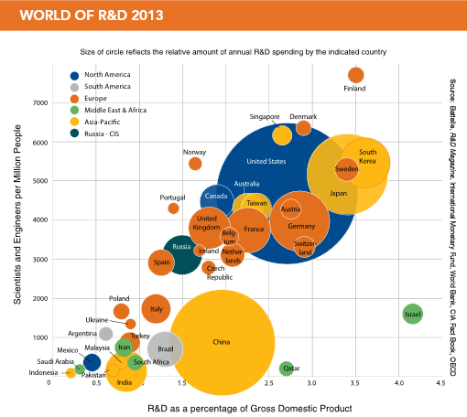
Notes:
Gross domestic product (GDP) is the market value of all officially recognized final goods and services produced within a country in a year, or other given period of time. GDP per capita is often considered an indicator of a country's standard of living.^{[2][3]}
GDP per capita is not a measure of personal income (See Standard of living and GDP). Under economic theory, GDP per capita exactly equals the gross domestic income (GDI) per capita (See Gross domestic income).

Slide 40
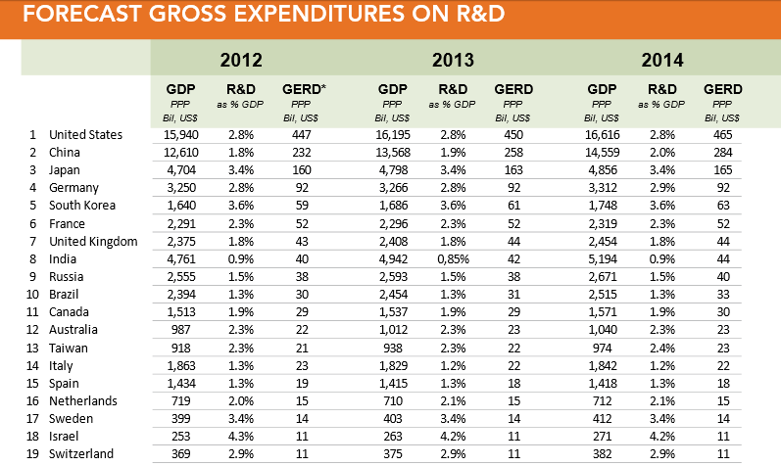
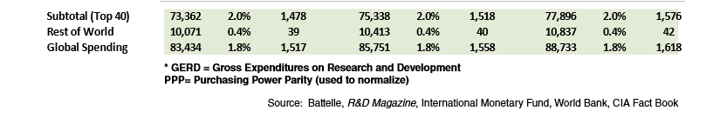

Slide 41
“La percentuale del PIL dedicata alla ricerca è inferiore a quella di tutti i maggiori Paesi europei e il numero di ricercatori su 1000 abitanti è meno della metà di Francia, Gran Bretagna e Germania.
Questi dati da soli dimostrano lo scarso interesse e apprezzamento verso la ricerca, eppure il numero di pubblicazioni sulle principali riviste internazionali e le citazioni delle stesse regge bene il confronto con la produzione dei ricercatori di questi Paesi, a riprova che, nonostante gli scarsi finanziamenti e le lentezze burocratiche, molte nostre università producono buona ricerca.”
Aforisma di Margherita Hack

Slide 42
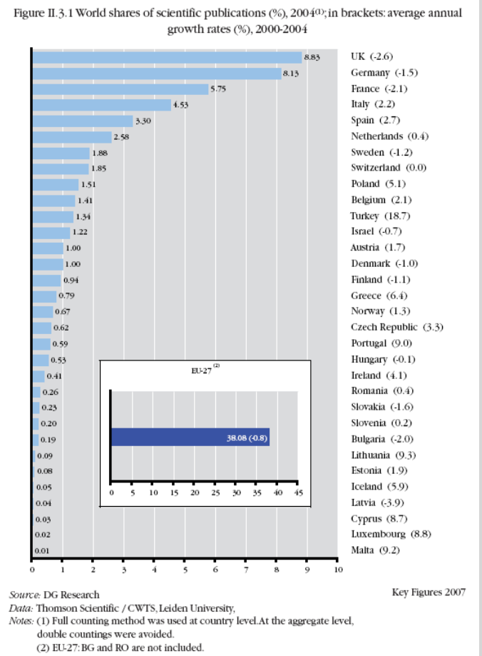
Nonostante il numero di ricercatori italiani sia più basso rispetto ad altri paesi Europei (quali Francia, Gran Bretagna e Germania), rispetto a quello degli Stati Uniti, i ricercatori italiani sono molto efficienti.
Percentuale delle pubblicazioni scientifiche
(peer reviewed):
l’Italia è quarta in Europa! (da Key Figures 2007)

Slide 43
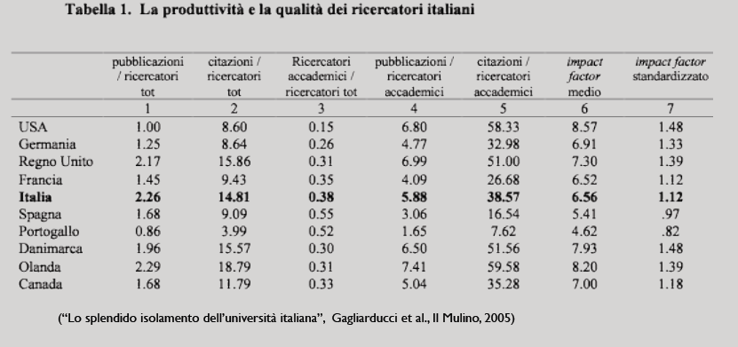
Nonostante il numero di ricercatori italiani sia più basso rispetto ad altri paesi Europei (quali Francia, Gran Bretagna e Germania), rispetto a quello degli Stati Uniti, i ricercatori italiani sono molto efficienti.

Slide 44
Conclusioni
Non esiste alcun tipo di contraddizione di principio tra la ricerca scientifica e la Fede; semmai qualcosa, esiste una comune origine, ben esemplificata nella parola “Logos”
L’elemento “portante”, che garantisce questa continuita’ tra la ricerca e l’uomo, e’ il riconoscimento del primato dell’etica sulla tecnica
La scienza e la tecnologia rappresentano elementi imprescindibili per una crescita sostenuta ed equilibrata di un popolo e di uno Stato
L’investimento nella ricerca e’ essenziale per garantire nel tempo dividendi di cultura e di benessere.
L’acquisto di beni, invece della loro “generazione autoctona”, e’ un impoverimento lento e graduale, non solamente culturale e umano, che sara’ pagato negli anni a venire, sotto forma di perdita di PIL, di perdita di posti di lavoro, e in genere di perdita economica, che si riflettera’ nel tempo sul benessere di un popolo

